Slide 1
Муниципальное общеобразовательное учреждение – вечерняя (сменная) общеобразовательная школа №1
141600, Московская обл., г. Клин, ул. Мира, д.8 Тел.: 2 – 66 – 31
УРОК-ЭКСКУРСИЯ
КЛИН В ГОДЫ ВОЙНЫ
Учитель В.А.Семёнов
Клин 2011

Slide 2
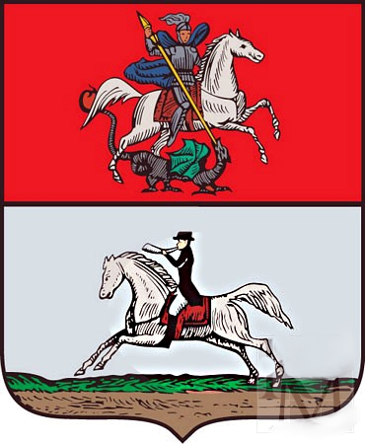
Цель урока: рассказать учащимся о родном городе в годы Великой Отечественной войны.
Задачи урока:
Доказать, что не русский мороз, а героизм русского народа, превосходство русского военного искусства были главными причинами победы советских войск под Москвой
Воспитание чувства гордости за свой народ, бережного отношения к памятникам войны
Развитие логического мышления, памяти, привлечение к поисковой работе

Slide 3
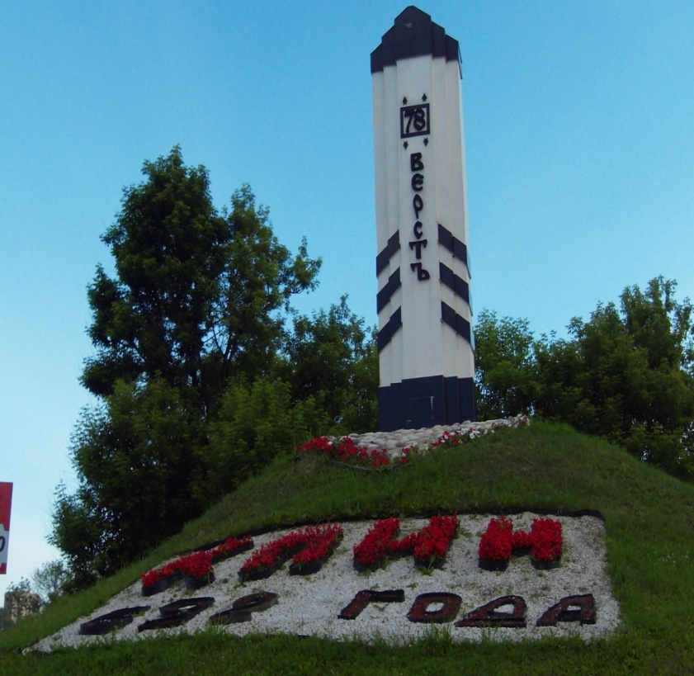
Оборудование: компьютер, интерактивная доска

Slide 4
Задание перед экскурсией
1.Запомнить даты оккупации и освобождения Клина от немецко-фашистских войск
2.Записать в тетради имена героев боёв за Клин
3.Объяснить причины разгрома немецко-фашистских войск в Клину, дома подготовить список литературы по теме урока

Slide 5
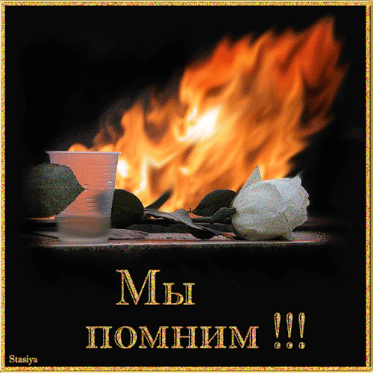
70-ТИ ЛЕТИЮ ОСВОБОЖДЕНИЯ ГОРОДА КЛИНА ОТ НЕМЕЦКО-ФАШИСТСКИХ ОККУПАНТОВ ПОСВЯЩАЕТСЯ

Slide 6
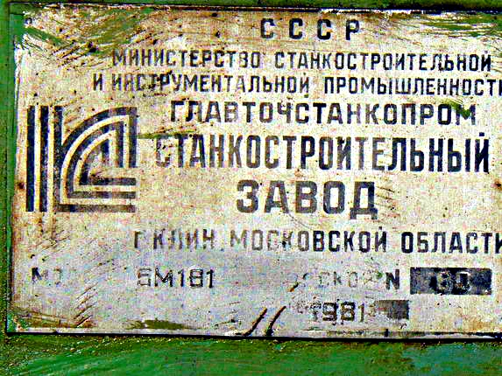
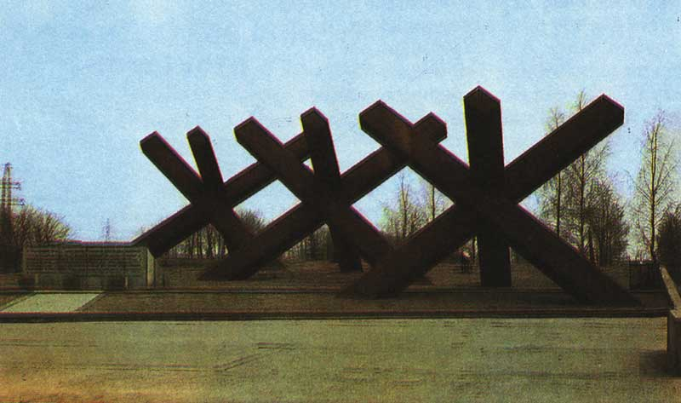
Волоколамское шоссе
22 июня 1941 года гитлеровская Германия без объявления войны напала на нашу страну. Клинские предприятия были переведены на выпуск оборонной продукции. Около Станкозавода в районе Чепеля начали строить оборонные сооружения. Были выкопаны окопы, устанавливались проволочные заграждения, оборудовались пулемётные огневые точки.

Slide 7
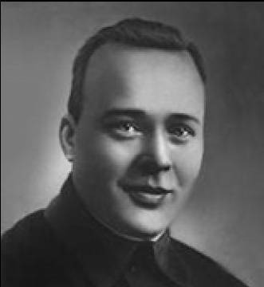
Улица А.П. Гайдара
Из Клина ушёл добровольцем на фронт А.П. Гайдар.
9 августа 1941 года детский писатель по радио обратился ко всем школьникам СССР «Ребята, пионеры, тимуровцы! …Родина о вас позаботилась. Пришёл час доказать и вам как вы её бережёте и любите…»

Slide 8
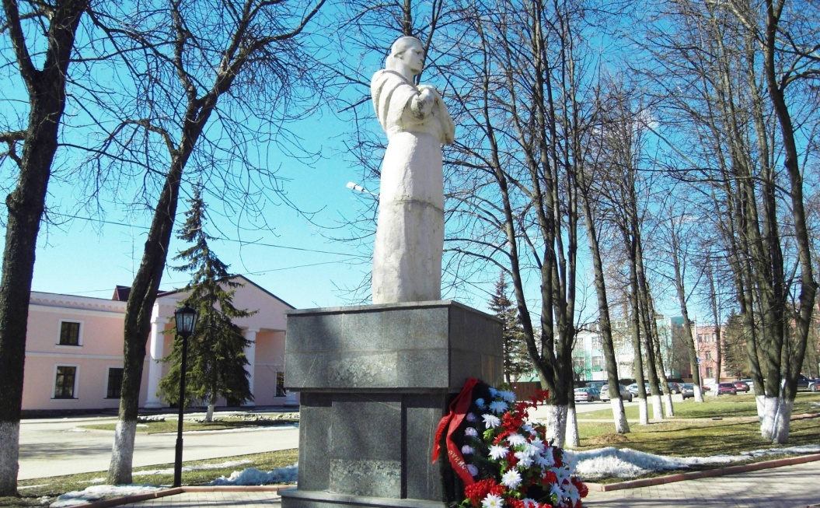
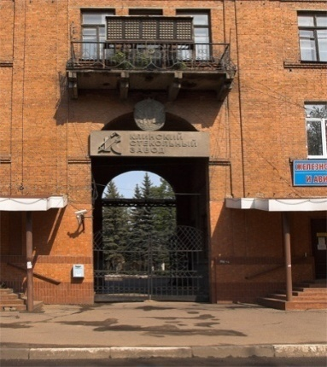

Начало Московской битвы улица Литейная
29 октября 1941 года на Клин был совершён мощный воздушный налёт. В результате прямого попадания в стекловаренную печь стекольного завода погибла вся смена рабочих. Их имена увековечены на обелиске, установленном близ Дома культуры стекольного завода.

Slide 9
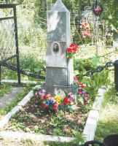
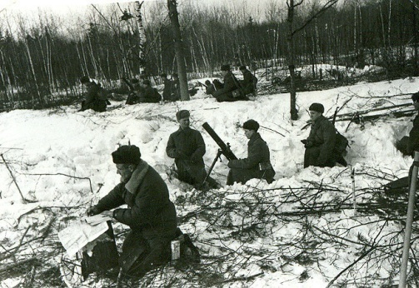
На подступах к Клину улица Дурыманова
21 ноября 1941 года наши войска были вынуждены оставить город Высоковск. Прибывший в Клин К.К. Рокоссовский возложил непосредственную оборону города на оперативную группу под командованием генерал-майора Ф.Д. Захарова. Но сдержать неприятеля не представлялось возможным. К вечеру23 ноября 1941 года немецкие войска полностью захватили Клин. В бою за Клин героически погиб военком
А.Г. Дурыманов

Slide 10
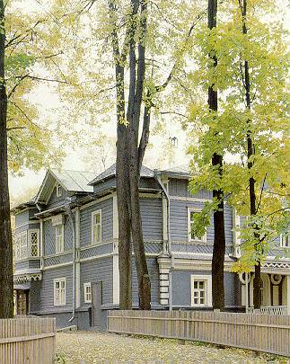
Оккупация улица Чайковского
Жестокость и бесчеловечность – самые характерные черты фашизма. За отказ прислуживать фашисты в Спас-Заулке заживо сожгли колхозников-супругов Волковых. В течение пяти дней не разрешали снимать труп колхозницы деревни Боблово А.Т. Трофимовой. Во время оккупации фашисты разместили в Доме-музее П.И. Чайковского мотоциклетную роту. По территории музея валялись на снегу порванные книги, ноты, обломки скульптур.

Slide 11
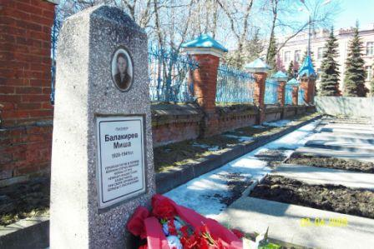
улица Балакирева
На братском кладбище Клинского мемориала находится могила юного патриота Миши Балакирева. Клинский школьник похищал у немецких солдат и офицеров оружие. Юный пионер был расстрелян, ему было всего 13 лет. В его честь названа улица в Клину.

Slide 12
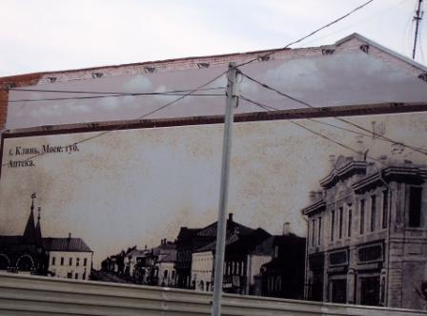
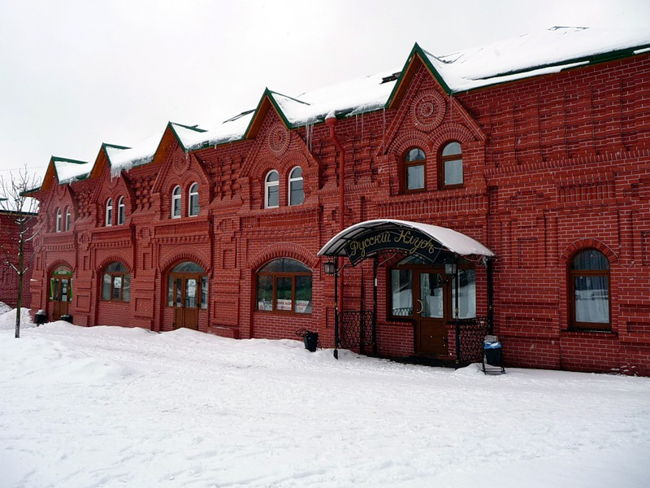
улица Ленина
Центр города очень сильно пострадал от оккупантов. Частично были разрушены почта, аптека, торговые ряды.

Slide 13
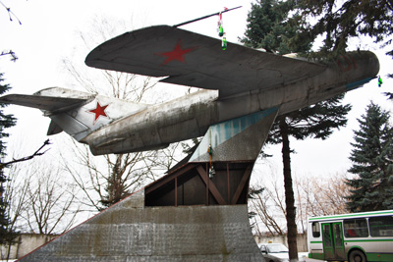
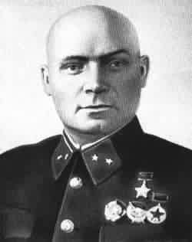
Освобождение
Ленинградское шоссе
6 декабря 1941 года началось контрнаступление советских войск под Москвой. 8-9 декабря войска 30-й армии под командованием Д.Д. Лелюшенко овладели деревней Ямуга и вышли на северо-западные окраины Клина.

Slide 14
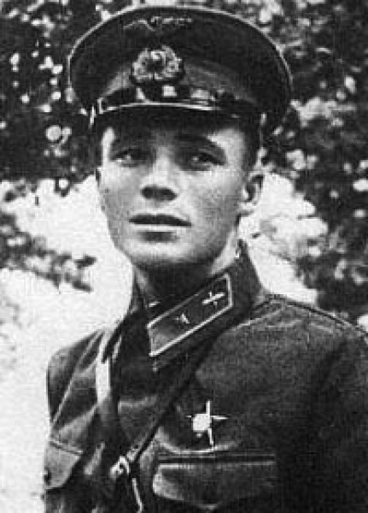
Контрнаступление советских войск было отмечено чудесами героизма. Именно в этот период времени совершил свой безпримерный воздушный таран лётчик-герой Виктор Талалихин.

Slide 15
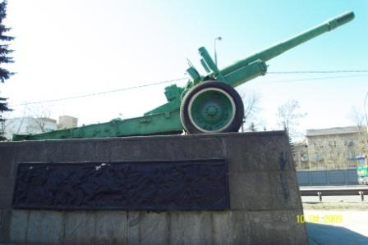
Ленинградское шоссе – развилка
Гитлеровцы рассматривали Клин в качестве плацдарма для наступления на Москву, поэтому они сконцентрировали здесь все имеющиеся у них в наличии силы и не собирались сдавать город. 14 декабря войска 1-й Ударной армии с юго-востока и 47-я стрелковая бригада со стороны деревни Лаврово замкнули кольцо вокруг города.

Slide 16
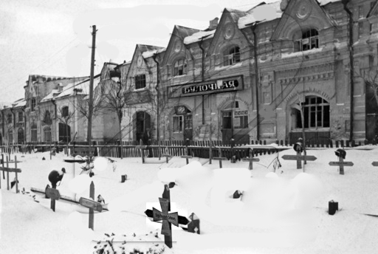
Улица Ленина – военкомат
Советское командование направило парламентёров для предъявления ультиматума немецкому командованию, но сдаться в плен немцы отказались. В ночь на 15 декабря немцам удалось прорвать окружение в районе Волоколамского шоссе.

Slide 17
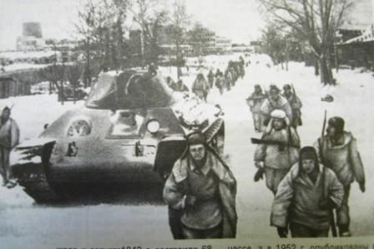
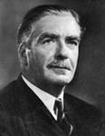
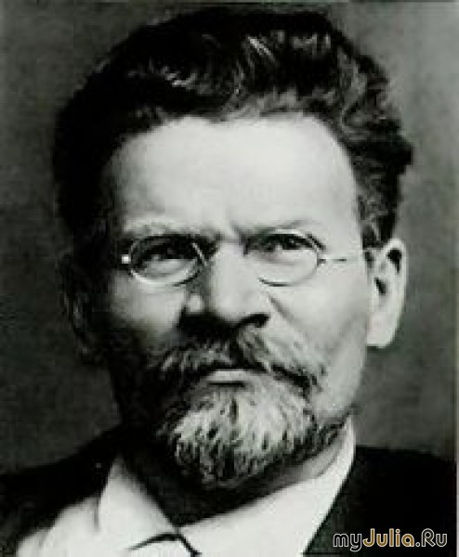
Улица Ленина
15 декабря 1941 года советские войска полностью очистили Клин от оккупантов, а 16 декабря был освобождён Высоковск. В освобождённый Клин прибыла высокая делегация: Председатель Президиума Верховного Совета СССР М.И. Калинин и Министр иностранных дел Великобритании Энтони Иден.

Slide 18
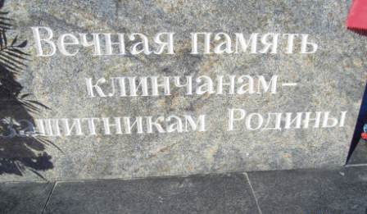
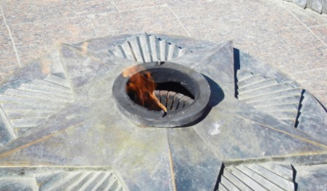
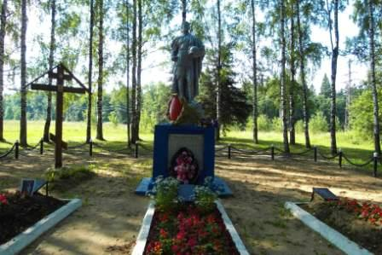
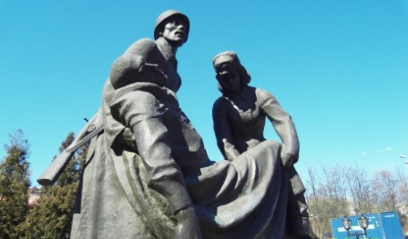
Завещание потомкам улица Литейная – мемориал Победы

Slide 19
Закрепление материала
1.Когда началось общеенаступление немцев на Москву?
2.Когда началось наступление фашистов на Клин?
3.Когда наш город был оккупирован?
4.Когда началось контрнаступление советских войск?
5.Назвать имена командующих советских войск, сражавшихся за Клин.
6.Назвать причины разгрома немцев в Клину.
7.Когда был освобождён Клин?

Slide 20
Использованные материалы
1.Ильин А.М. Клинский край, Клин, 2005
2.Яндекс картинки

